Slide 1
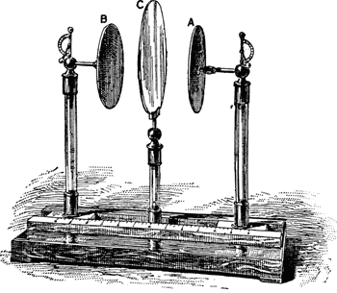
kapacita

Slide 2
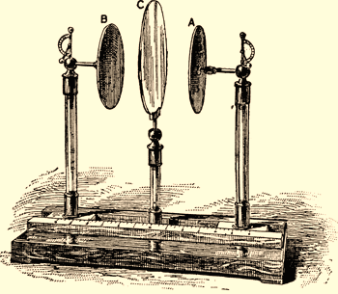
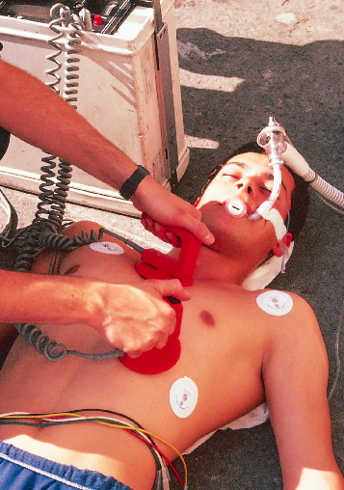
jak uchovat elektrickou energii?
Více o elektrickém poli
v kondenzátoru!
William & Robert Chambers Encyclopaedia - A Dictionary of Universal Knowledge for the People
(Philadelphia: J. B. Lippincott & Co., 1881)1173

Slide 3
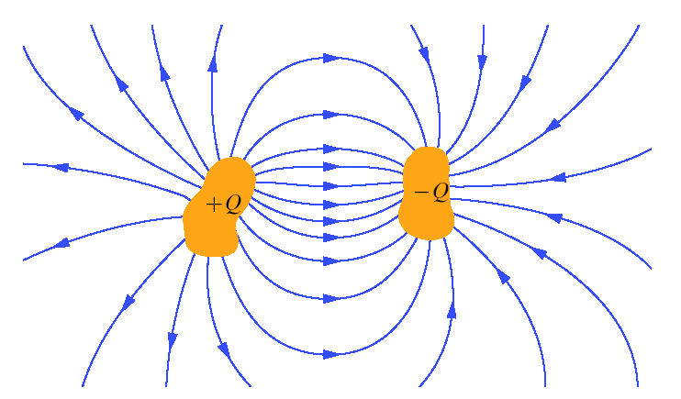
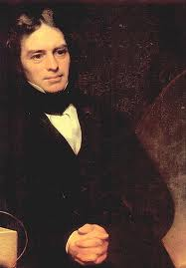
definice kapacity
kondenzátor:
U ∝ E ∝ Q
definice kapacity:
C = Q/U
jednotka kapacity:
1 F (Farad) = 1 C·V⁻¹

Slide 4
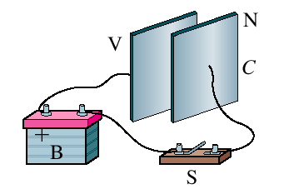
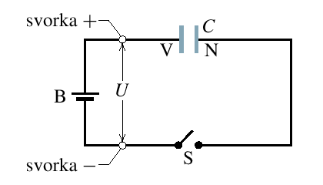
nabíjení kondenzátoru

Slide 5
nabíjení kondenzátoru
E
+
+
+
+
+
+
+
+
+
+
+
+
+
-
U
E
F_{e}
-
-
-
-
-
-
-
-
-
-
-
-
-
E

Slide 6
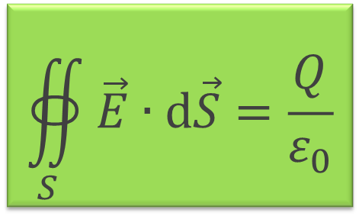

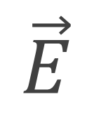


výpočet kapacity
C = Q/U
$$Q$$
$$\vec{E}$$
$$U$$
$$∯_{S}{\vec{E}∙\text{d}\vec{S}}=\frac{Q}{ε_{0}}$$
$$U=\int_{{\vec{r}}_{+}}^{{\vec{r}}_{−}}{\vec{E}∙\text{d}\vec{s}}$$

Slide 7
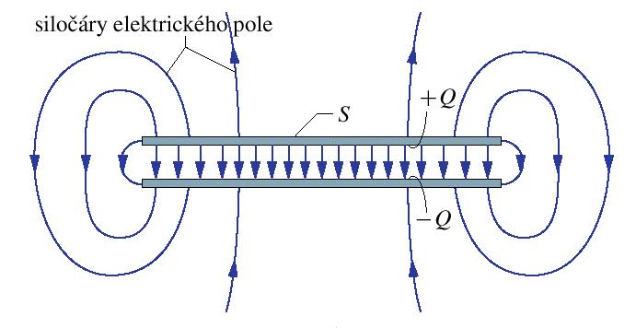
deskový kondenzátor

Slide 8
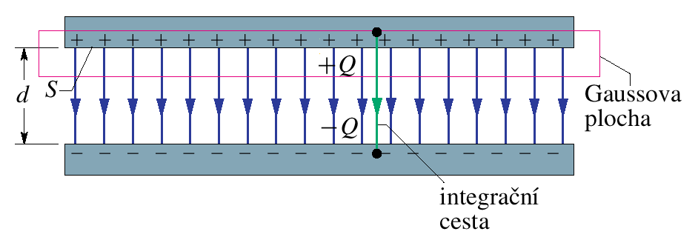
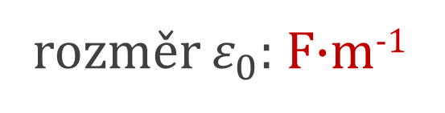
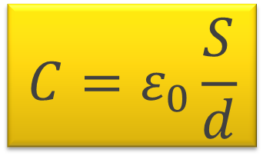
deskový kondenzátor
kapacita:
$$C=ε_{0}\frac{S}{d}$$
rozměr $ε_{0}$: F·m⁻¹

Slide 9
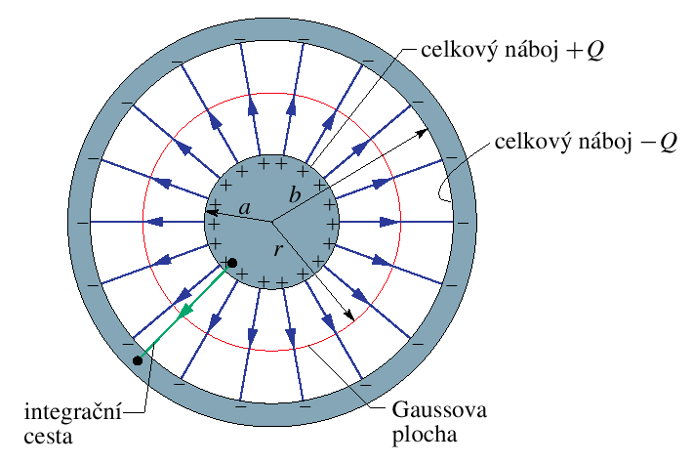
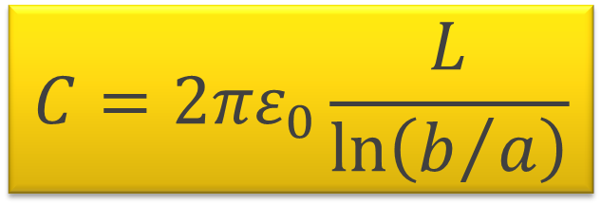
válcový kondenzátor
kapacita:
$$C={2πε}_{0}\frac{L}{\ln\left(b/a\right)}$$

Slide 10
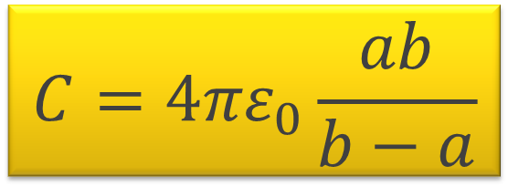
kulový kondenzátor
kapacita:
$$C={4πε}_{0}\frac{ab}{b−a}$$

Slide 11
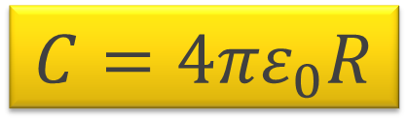
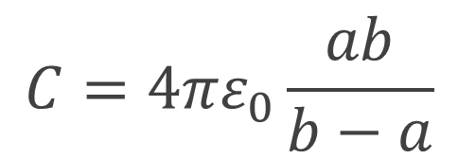
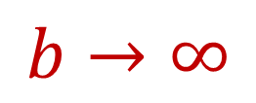
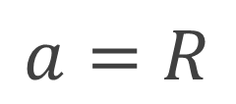
vlastní kapacita osamocené koule
$$C={4πε}_{0}\frac{ab}{b−a}$$
$$a=R$$
$$b→∞$$
Příklady vlastní kapacity:
horní elektroda van de Graaffova generátoru (typicky sféra o poloměru 20 cm): 20 pF
planeta Země: okolo 710 µF
kapacita:
$$C={4πε}_{0}R$$

Slide 12
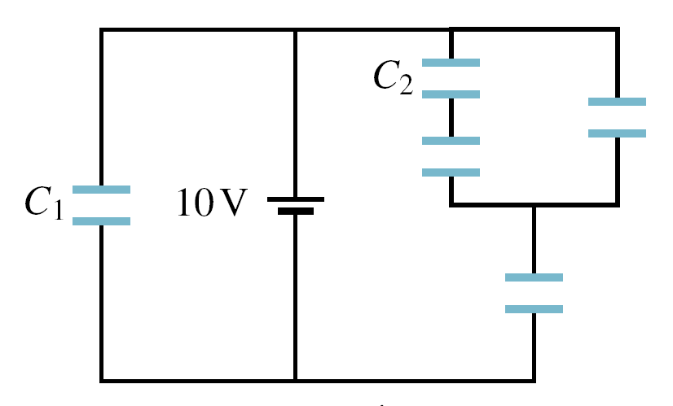
spojování kondenzátorů

Slide 13
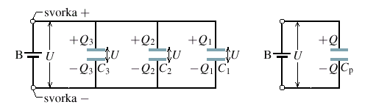
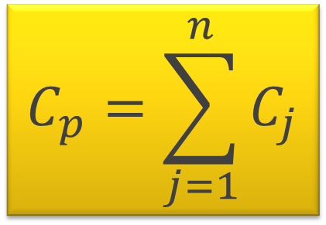
paralelní spojení (vedle sebe)
Napětí na celé skupině kondenzátorů je stejné, jako napětí na každém z nich.
kapacita skupiny n kondenzátorů:
$$C_{p}=\sum_{j=1}^{n}{C_{j}}$$

Slide 14
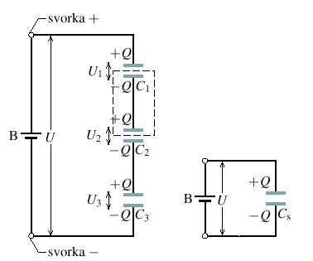
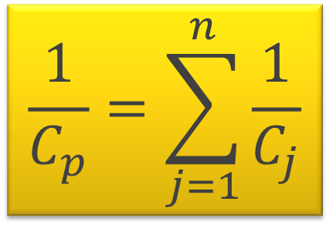
sériové spojení (za sebou)
Napětí na celé skupině kondenzátorů je rovno součtu napětí na jednotlivých kondenzátorech.
kapacita skupiny n kondenzátorů:
$$\frac{1}{C_{p}}=\sum_{j=1}^{n}{\frac{1}{C_{j}}}$$

Slide 15
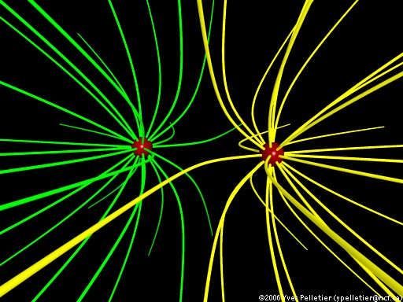
energie elektrického pole

Slide 16
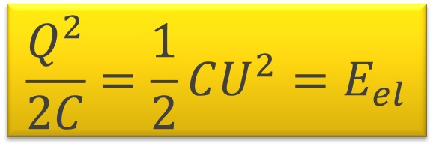
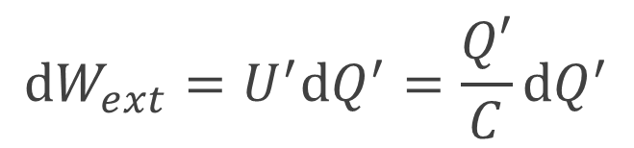
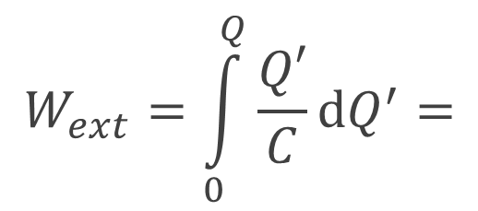
práce na nabití kondenzátoru
+
+
+
+
+
+
E
dQ’
U’
+
-
-
-
-
-
-
$${\text{d}W}_{ext}=U^{′}\text{d}Q^{′}=\frac{Q′}{C}\text{d}Q^{′}$$
energie nabitého kondenzátoru:
$$W_{ext}=\int_{0}^{Q}{\frac{Q′}{C}\text{d}Q^{′}}=$$
$$\frac{Q^{2}}{2C}=\frac{1}{2}CU^{2}=E_{el}$$

Slide 17

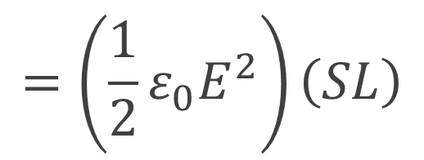

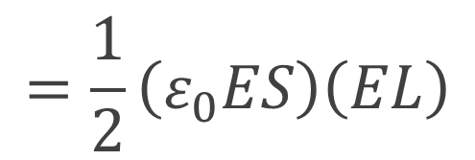
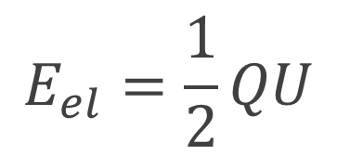
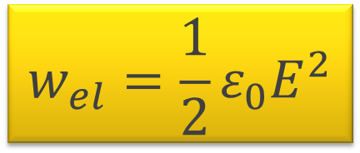
kde je energie?
v elektrickém poli.
deskový
kondenzátor
E
L
$$ε_{0}ES$$
V
$$EL$$
S
$$E_{el}=\frac{1}{2}QU$$
$$=\frac{1}{2}\left(ε_{0}ES\right)\left(EL\right)$$
$$=\left({\frac{1}{2}ε}_{0}E^{2}\right)\left(SL\right)$$
hustota energie
$$w_{el}=\frac{1}{2}ε_{0}E^{2}$$

Slide 18
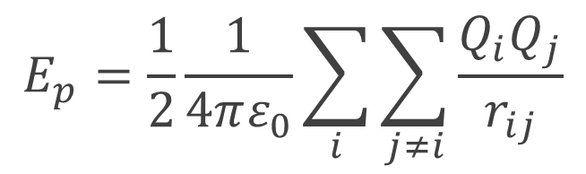
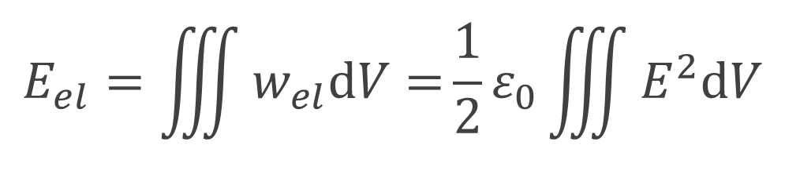
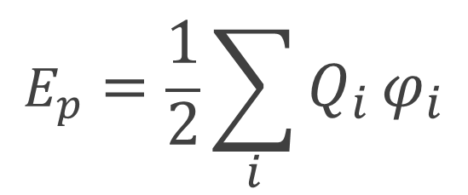
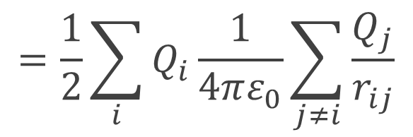
energie soustavy nábojů vs. pole
elektrická potenciální energie soustavy nábojů
$$E_{p}=\frac{1}{2}\frac{1}{4πε_{0}}\sum_{i}{\sum_{j≠i}{\frac{Q_{i}Q_{j}}{r_{ij}}}}$$
$$=\frac{1}{2}\sum_{i}{Q_{i}\frac{1}{4πε_{0}}\sum_{j≠i}{\frac{Q_{j}}{r_{ij}}}}$$
$$E_{p}=\frac{1}{2}\sum_{i}{Q_{i}}φ_{i}$$
energie elektrického pole
$$E_{el}=\iiint{w_{el}\text{d}V=}\frac{1}{2}ε_{0}\iiint{E^{2}\text{d}V}$$

Slide 19
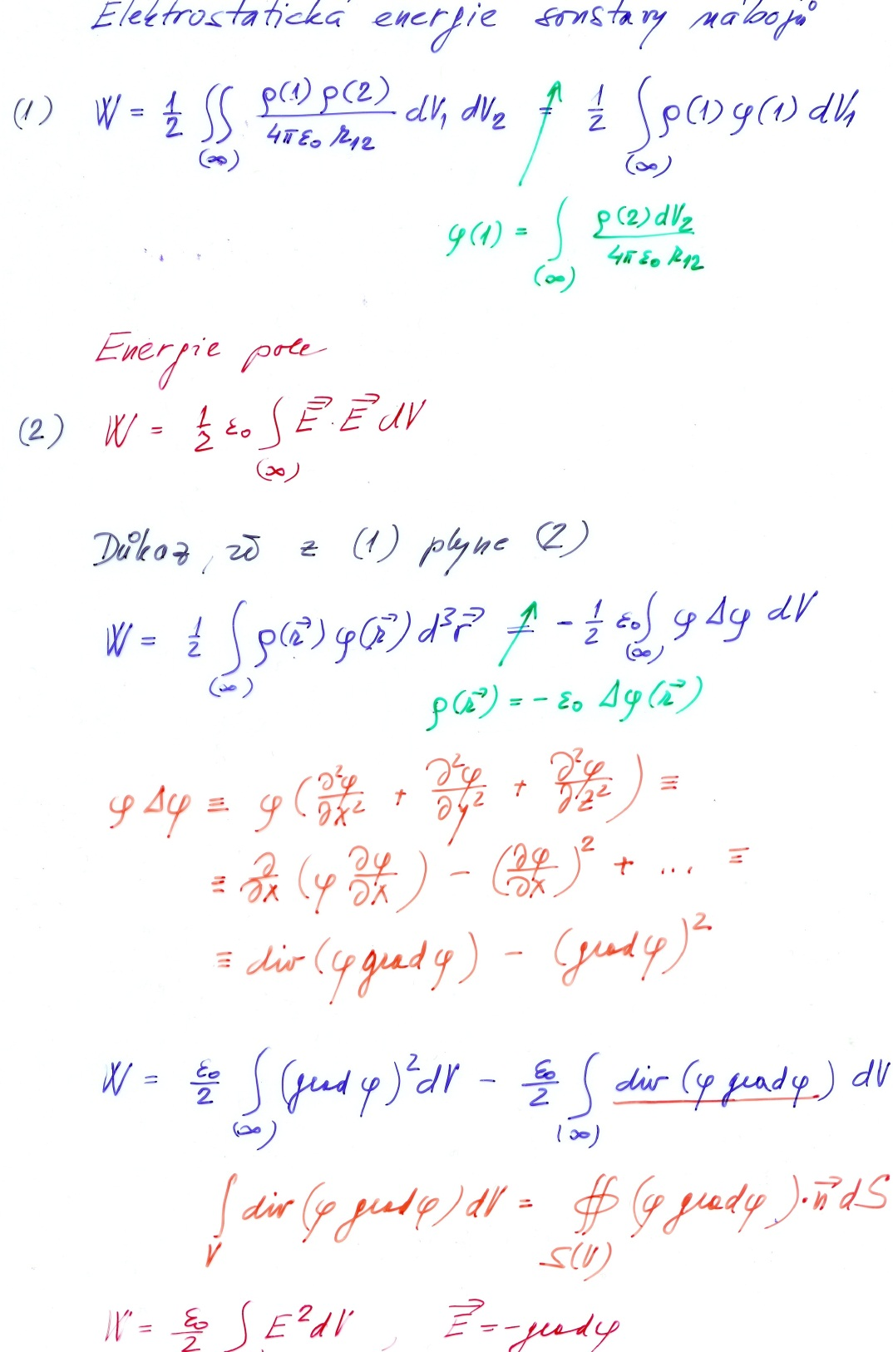


Slide 20
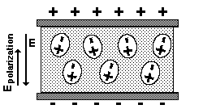
dielektrika

Slide 21
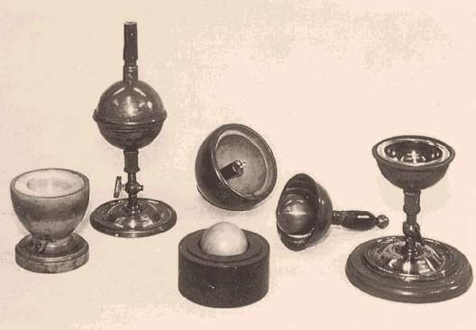
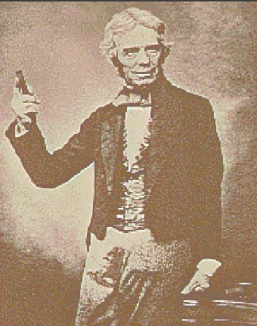
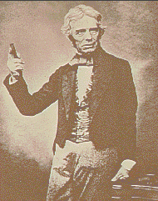
kondenzátor s dielektrikem
Michael Faraday
(1791 – 1867)

Slide 22
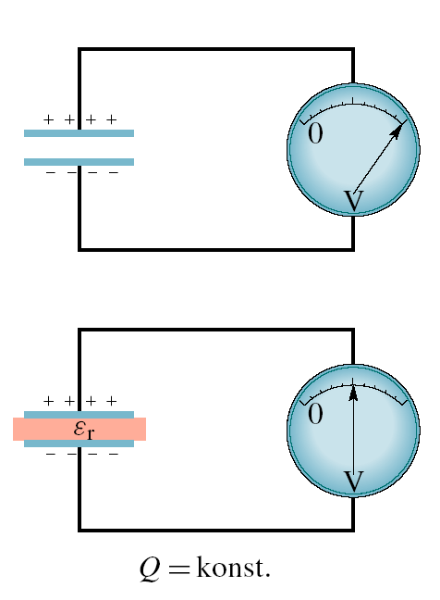
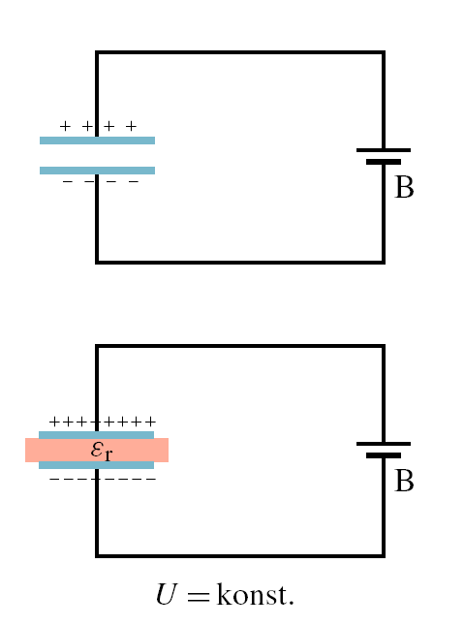
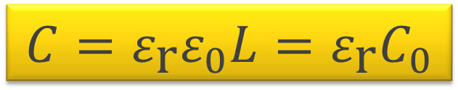
?
$$C=ε_{\text{r}}ε_{0}L=ε_{\text{r}}C_{0}$$

Slide 23

experiment
+Q₂
+
$$Q_{i}={UC}_{i}$$
C ₂
+Q₁
-
+
-
+
C ₁
+
+
−Q ₁
+
-
-
+
+
+
+
+
-
−Q ₂
-

Slide 24
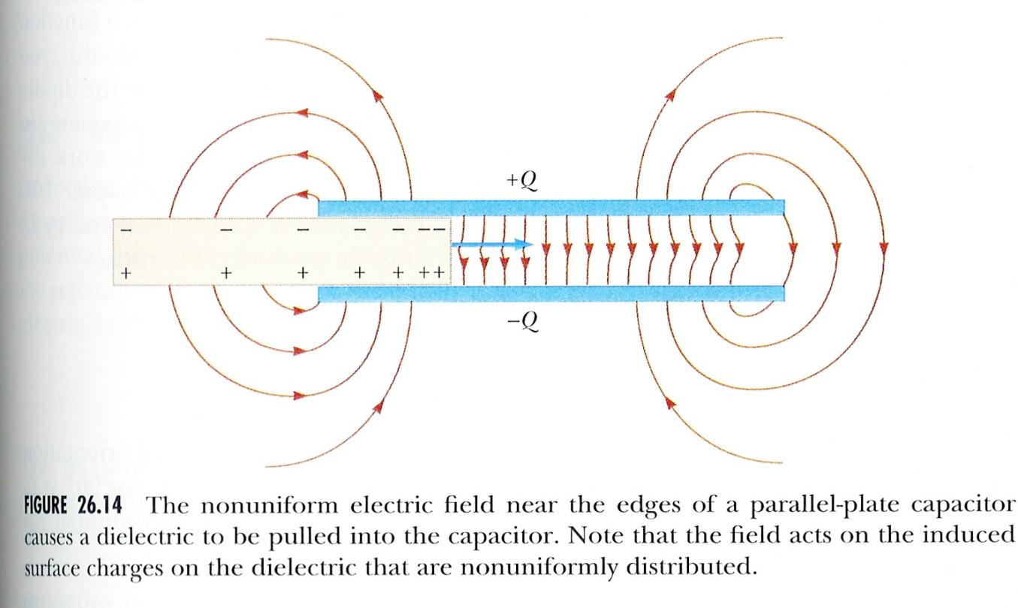
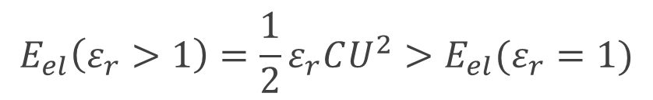
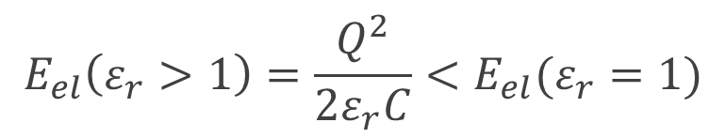
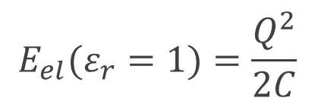

změna energie
$$E_{el}(ε_{r}=1)=\frac{Q^{2}}{2C}$$
$$E_{el}\left(ε_{r}>1\right)=\frac{Q^{2}}{2ε_{r}C}<E_{el}(ε_{r}=1)$$
$$E_{el}(ε_{r}=1)=\frac{1}{2}CU^{2}$$
$$E_{el}\left(ε_{r}>1\right)=\frac{1}{2}ε_{r}CU^{2}>E_{el}(ε_{r}=1)$$

Slide 25



polární dielektrika
orientační polarizace permanentních elektrických dipólů v látce (polárních molekul) ve vnějším elektrickém poli
například HCl, H₂O: $p=6,2∙{10}^{−30}\text{C}∙\text{m}$
tepelný pohyb narušuje uspořádání, polarizace závisí na 1/T

Slide 26


nepolární dielektrika
vychýlení kladného a záporného náboje v původně nepolárních atomech či molekulách ve vnějším elektrickém poli
podstatně slabší efekt, než u polárních dielektrik: $p \sim {10}^{−35} \text{C}∙\text{m}$
polarizace nezávisí výrazně na T
vázaný náboj
volný náboj

Slide 27



dielektrická pevnost
…při vysoké intenzitě pole dochází k ionizaci atomů
$$p=5,6∙{10}^{−30 }\text{C}∙\text{m}$$

Slide 28




pole v dielektriku
E₀
$$U_{0}=E_{0}d>U=Ed=\left(E_{0}−E^{′}\right)d$$
$$⇒C=\frac{U_{0}}{U}C_{0}=\frac{E_{0}}{E_{0}−E′}C_{0}=ε_{r}C_{0}$$
$$Q=U_{0}C_{0}=UC$$
$$⇒ \frac{E_{0}}{E_{0}−E′}=ε_{r}=\frac{E_{0}}{E}⇒$$
$$ε_{r}E=E_{0}$$

Slide 29




zákony elektrostatiky v dielektriku
Nad povrchem nabitého vodiče vloženého do dielektrika vzniká elektrické pole o intenzitě

Slide 30






Gaussův zákon pro dielektrikum
$$ε_{0}∯_{S}{{\vec{E}}_{0}∙\text{d}\vec{S}}=ε_{0}E_{0}S=Q$$
$$ε_{r}\vec{E}={\vec{E}}_{0}$$
$$ε_{0}∯_{S}{{\vec{E}}_{0}∙\text{d}\vec{S}}=ε_{0}∯_{S}{ε_{r}\vec{E}∙\text{d}\vec{S}}=ε_{0}ε_{r}ES=Q$$
Gaussův zákon pro dielektrika
(platí obecně):
$$ε_{0}∯_{S}{ε_{r}\vec{E}∙\text{d}\vec{S}}=Q$$
Gaussův zákon
pro dielektrika
(platí obecně):
$$ε_{0}\text{div} \left(ε_{r}\vec{E}\right)=ρ$$
volný náboj

Slide 31



vázaný náboj
$$ε_{0}∯_{S}{{\vec{E}}_{0}∙\text{d}\vec{S}}=ε_{0}ε_{r}ES=Q$$
vázaný náboj
$$Q^{′}=Q\left(1−\frac{1}{ε_{r}}\right)$$
volný náboj
$$ε_{0}∯_{S}{\vec{E}∙\text{d}\vec{S}}=ε_{0}ES=Q−Q′$$
celkový náboj

Slide 32









tři elektrické vektory
elektrická intenzita $\vec{E}$
$$ε_{0}∯_{S}{\vec{E}∙\text{d}\vec{S}}=Q−Q^{′}=Q+Q_{p}$$
$$ε_{0}∯_{S}{ε_{r}\vec{E}∙\text{d}\vec{S}}=Q$$
elektrická indukce $\vec{D}=ε_{0}ε_{r}\vec{E}$
$$∯_{S}{\vec{D}∙\text{d}\vec{S}}=Q$$
(volný náboj)
$$\text{div} \vec{D}=ρ$$
$$\text{div} \vec{P}=−ρ_{p}$$
elektrická polarizace $\vec{P}=\vec{D}−ε_{0}\vec{E}$
$$∯_{S}{\vec{P}∙\text{d}\vec{S}}=∯_{S}{\left(\vec{D}−ε_{0}\vec{E}\right)∙\text{d}\vec{S}}=Q−\left(Q+Q_{p}\right)={−Q}_{p}$$
(vázaný náboj)

Slide 33








tři elektrické vektory
elektrická indukce
$$\vec{D}=ε_{0}\vec{E}+\vec{P}$$
$$ε_{0}\vec{E}$$
$$\vec{D}$$
$$\vec{P}$$
$$\vec{P}=χ_{e}ε_{0}\vec{E}$$
$χ_{e}$ … elektrická susceptibilita (lineární dielektrikum)
$$\vec{D}=ε_{0}\vec{E}+χ_{e}ε_{0}\vec{E}=ε_{0}\left(1+χ_{e}\right)\vec{E}=ε_{0}ε_{r}\vec{E}$$
elektrická polarizace
$$\vec{P}=\frac{1}{V}\sum_{i}{{\vec{p}}_{i}}$$
$$P=\frac{σ_{p}SL}{SL}=σ_{p}$$
$$∯_{S}{\vec{P}∙\text{d}\vec{S}}=−σ_{p}S={−Q}_{p}$$

Slide 34






na rozhraní dielektrik
$$ε_{r1}$$
$$ε_{r2}$$
$$∯_{S}{\vec{D}∙\text{d}\vec{S}}=0$$
$$⇒D_{n1}=D_{n2}$$
$$ε_{r1}E_{n1}=ε_{r2}E_{n2}$$
(normálové složky $\vec{D},\vec{E}$)
(žádný volný náboj)
$$\oint{\vec{E}∙\text{d}\vec{s}}=0$$
$⇒E_{t1}=E_{t2}$
(tečné složky $\vec{E}$)
(nevírové pole)

Slide 35


Slide 36



Slide 37


Slide 38


Slide 39
Nabíjení kondenzátoru
+
+
+
+
+
+
E
F_{e}
+
-
-
-
-
-
-
Mechanická práce při nabíjení kondenzátoru
1/C
Energie kondenzátoru

